Slide 1
DensePose: Dense Human Pose Estimation In The Wild
报告人：李青阳
Notes:
一篇阅读笔记：
https://www.cnblogs.com/taoshiqian/p/9573637.html

Slide 2
Contents
Introduction
COCO-DensePose Dataset
Learning Dense Human Pose Estimation
Experiments

Slide 3
Introduction
密集对应：2D图像 –> 3D人体surface-based模型
相关问题：物体检测、姿态估计、分割
应用领域：图形学、增强现实、人机交互；3D物体理解
传统方法：给出深度
本方法：仅以单张RGB图像作为输入，建立表面点与图像像素的联系。

Slide 4
Our contributions:
为该任务引入了第一个人工收集的真实数据集
Dense correspondence ‘in the wild’; 基于区域的模型优于全卷积网络；用级联进一步提升性能
定义随机选择的图像像素子集作为监督信号，训练“教师”网络，修补其余区域的监督信号

Slide 5
2 COCO-DensePose Dataset
2.1 Annotation System
2.2 Accuracy of human annotators
2.3 Evaluation Measures

Slide 6
2.1 Annotation System
1：Delineate regions corresponding to body parts
头部、躯干、大/小臂、大/小腿、手、脚
2：对每个区域采样，获得一组大致等距的点。将这些点与表面对应
提供6个视图，可选择自己认为方便的一个进行标注。

Slide 7
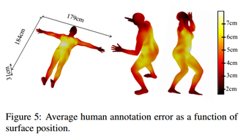
2.2 Accuracy of human annotators
给标注者提供合成图像，让其标注，测试他们的准确率。
Notes:
计算测地线距离

Slide 8
2.3 Evaluation Measures
Pointwise evaluation
正确点：测地线距离小于阈值
通过正确点比例（RCP，Ratio of Correct Point）评估整个图像的准确率
Per-instance evaluation
GPS=0.5 g=30cm (the average half-size of a body segment)

Slide 9
3 Learning Dense Human Pose Estimation
3.1.Fully-convolutional dense pose regression
3.2.Region-based Dense Pose Regression
3.3.Multi-task cascaded architectures
3.4.Distillation-based ground-truth interpolation
Notes:
很多设计思想都借鉴了这一篇：
K. He, G. Gkioxari, P. Dollar, and R. Girshick. Mask r-cnn. CVPR, 2017.

Slide 10
3.1 Fully-convolutional dense pose regression
第一步：分类
将一个像素归类为背景或24个身体部分之一（共25个类别）
交叉熵损失
第二步：回归
求出该像素对应的具体坐标（局部二维坐标）
每个身体部分训练一个回归函数
L1损失

Slide 11
3.2 Region-based Dense Pose Regression
Proposing regions-of-interest(ROI)
Extracting region-adapted features through ROI pooling
Feeding the resulting features into a region-specific branch

Slide 12
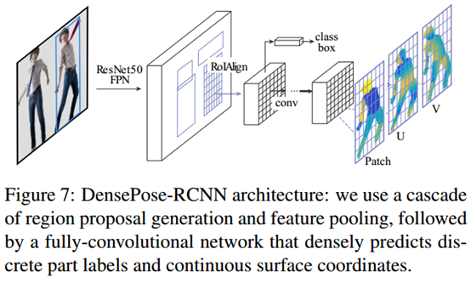

Slide 13
3.3 Multi-task cascaded architectures
Notes:
RoI的结果给到不同任务；
完成之后，各个任务的结果共享；

Slide 14
3.4 Distillation-based ground-truth interpolation
基于学习的方法：
首先训练一个“teacher”网络，在观察到的地方重建ground truth值
然后将其部署在完整图像域上，产生密集的监督信号
只保留网络对标记为前景的区域的预测

Slide 15
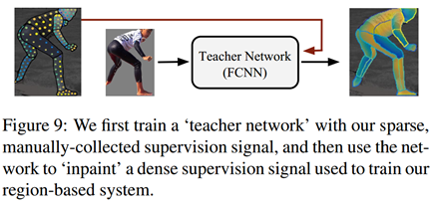

Slide 16
4 Experiments
Train: 48000 humans
Test: 1500 images (2300 humans)
4.1 Single-Person dense pose estimation
4.2 Multi-Person dense pose estimation
4.3 Qualitative results

Slide 17
4.1 Single-Person dense pose estimation
4.1.1 Manual supervision vs surrogates
ResNet101 FCNs of stride 8
Trained with different datasets
DensePose 性能最好
4.1.2 FCNN- vs Model-based pose estimation
自下而上的前馈方法在很大程度上优于迭代的模型拟合结果
（准确性方面）

Slide 18
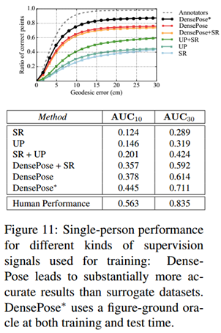

Slide 19
4.2 Multi-Person dense pose estimation

Slide 20
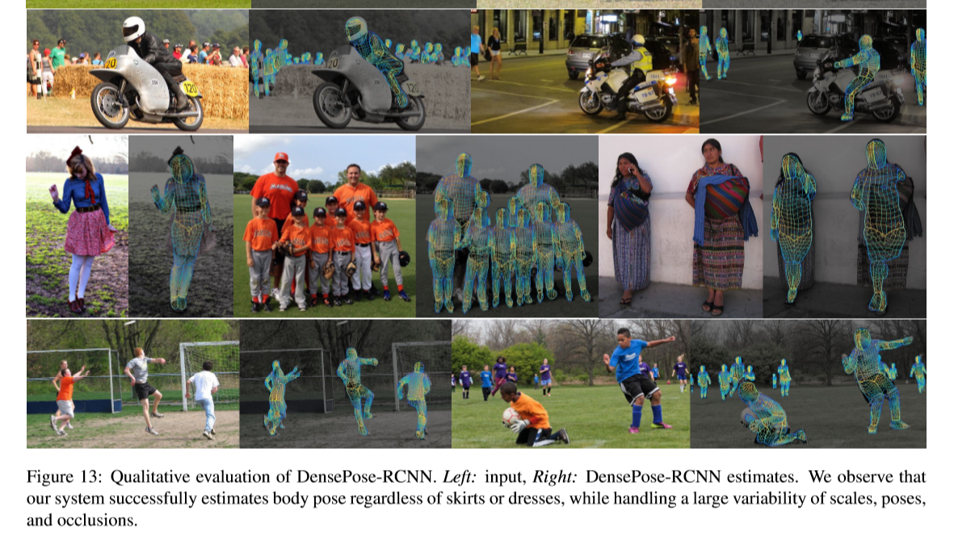

Slide 21
Thank you!
DensePose: Dense Human Pose Estimation In The Wild
Rıza Alp G¨uler, Natalia Neverova, Iasonas Kokkinos
Facebook AI Research

